Slide 1
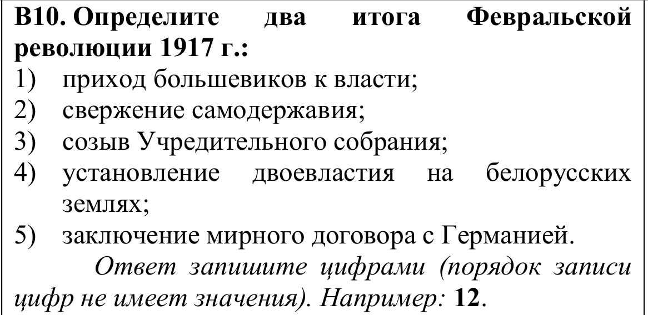

Slide 2
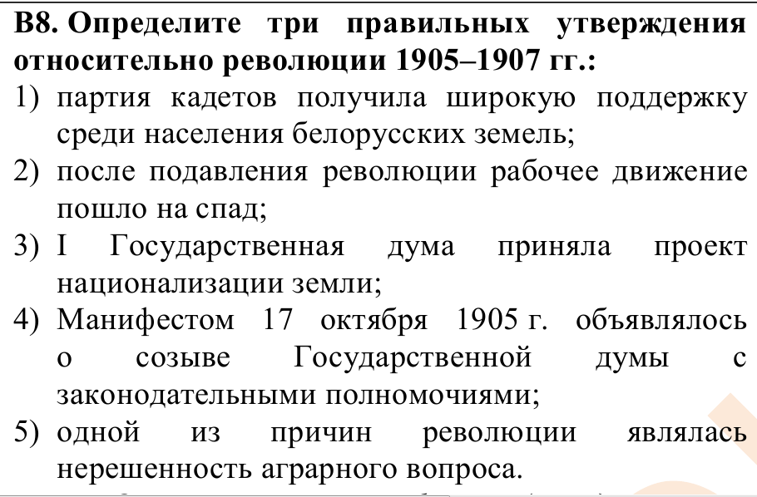

Slide 3
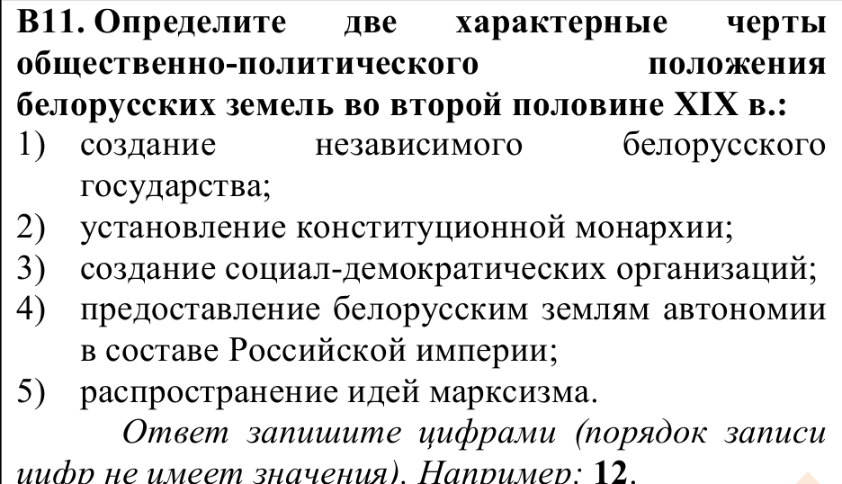

Slide 4
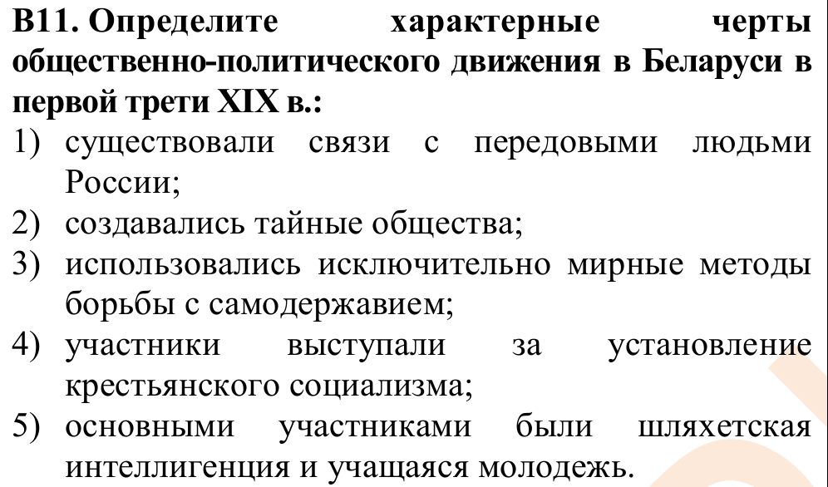

Slide 5
Определите три характерные черты общественно-политической жизни Республики Беларусь в середине 1990-х — начале ХХI в.
1) Установление современной государственной символики
2) сохранение ядерного оружия как средства обеспечения национальной безопасности
3) отсутствие межконфессиональных конфликтов
4) отсутствие в республике негосударственных общественных объединений и организаций
5) проведение президентских выборов на безальтернативной основе

Slide 6
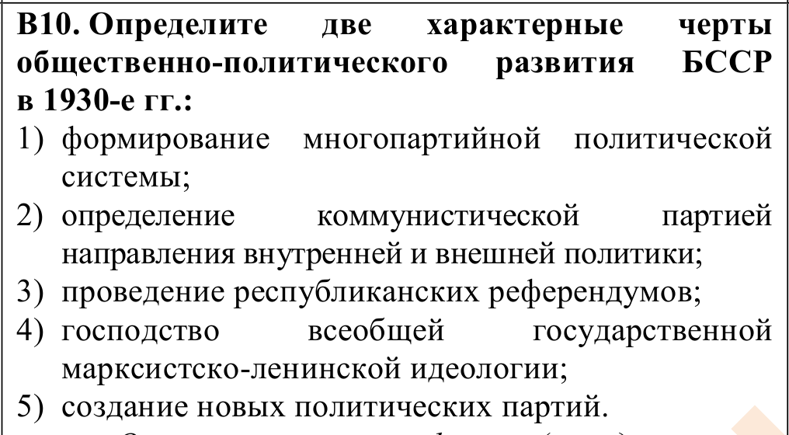

Slide 7
Определите три характерные черты общественно-политической жизни Беларуси в середине 1990-х гг. — начале XXI в.
1) Отсутствие в республике негосударственных общественных объединений и организаций
2) принятие новой государственной символики
3) наличие межконфессиональных конфликтов
4) принятие новой редакции Конституции Республики Беларусь
5) существование однопартийной политической системы

Slide 8
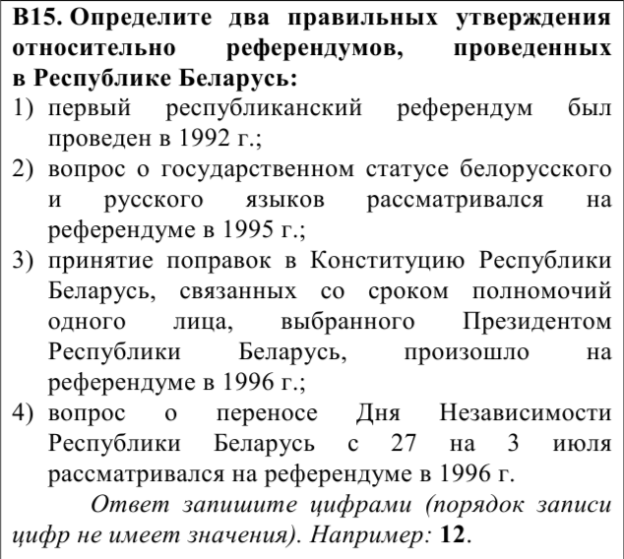

Slide 9
Определите характерные черты общественно-политической жизни Беларуси в середине 1990-х гг. — начале XXI в.
1) формирование важнейших идеологических ориентиров на основе традиционных ценностей
2) отсутствие негосударственных средств массовой информации
3) регулирование отношений государства и религиозных конфессий Конституцией Республики Беларусь
4) значительное влияние политических партий на политическую жизнь общества
5) отказ от многопартийной политической системы

Slide 10
Определите характерные черты общественно-политического развития БССР во второй половине 1950-х — первой половине 1960-х гг.:
1) отказ от командно-административных методов управления
2) частичное повышение роли общественных организаций
3) принятие новой Конституции БССР
4) усиление антирелигиозной пропаганды
5) КПБ утратила руководящую позицию в обществе

Slide 11
Определите характерные черты общественно-политической жизни Беларуси в конце 1980-х — начале 1990-х гг.:
1) рост авторитета коммунистической партии в обществе
2) отсутствие свободы слова и печати
3) активизация общественных движений
4) возникновение парламентской оппозиции
5) закрепление руководящей роли КПБ

Slide 12
Определите характерные черты политики перестройки в БССР во второй половине 1980-х гг.:
1) укрепление авторитарного политического режима
2) демократизация общественно-политической жизни
3) отказ от планового развития экономики
4) закрепление руководящей роли КПБ
5) попытка ускорения социально-экономического развития

Slide 13
Определите правильные утверждения:
1) в 1970-е гг. значительно сокращается количество членов Коммунистической партии Беларуси (КПБ)
2) в период руководства Л. И. Брежнева в СССР происходит конституционное закрепление руководящей роли коммунистической партии
3) во второй половине 1950-х гг. в условиях формирования многопартийной системы КПБ утратила монополию на власть
4) реабилитация невинно осужденных была полностью завершена в первой половине 1980-х гг.
5) во второй половине 1960-х — первой половине 1980-х гг. активизируется деятельность общественных организаций

